Slide 1
Anexos
Pruebas con Lagrange (1)
Pruebas con Lagrange (2)
Errores por Punto

Slide 2
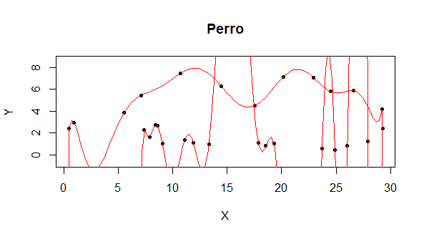
Pruebas con Lagrange Baricéntrico (1)

Slide 3
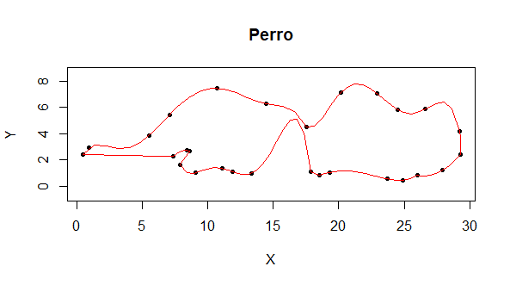
Pruebas con Lagrange Baricéntrico (2)

Slide 4
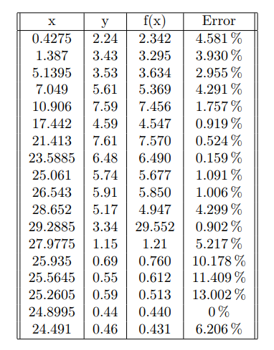
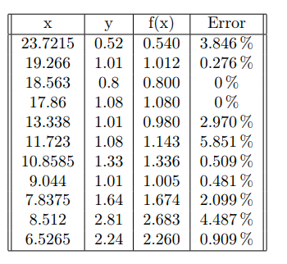
Errores por Punto

